Slide 1
Графічні матеріали до бакалаврської роботи
«Аналіз підходів до геодезичного забезпечення об’єктів міського будівництва»
Терещенко Владислав Сергійович
БАКАЛАВРСЬКА РОБОТА
Прізвище
Підпис
Дата
Аналіз підходів
до геодезичного забезпечення об’єктів міського будівництва
Літера
Маса
Масштаб
Розроб.
Терещенко В.С.
Аркуш
Аркушів
Керів.
Шудра Н.С.
Графічні матеріали
КНУБА
ГіСУТ
Група зГД - 19
Зав.каф.
Дем’яненко Р.А.

Slide 2
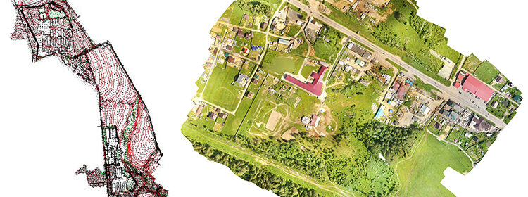
Дипломну роботу було зроблено на основі існуючих даних з топографічних зйомок. Проект є актуальним, адже геодезичний супровід у містобудівництві це одна з найважливіших частин.
Метою даної роботи є аналіз існуючих технічних та програмних засобів, які використовуються у геодезичному супроводі при різних типах робіт.

Slide 3
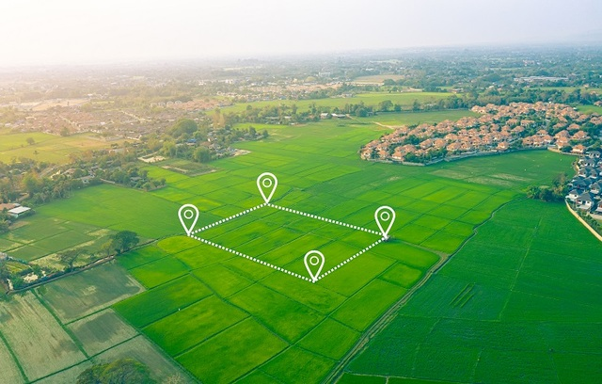
На сьогоднішній день кожна ділянка землі, кожна споруда знаходиться під чітким контролем місцевих органів самоврядування. Це вносить у нашу країну великий порядок. Усі спори між людьми у земельних питаннях вирішуються швидко та чітко. Але найголовніше, такий контроль вносить безпеку для життя людини при проектуванні та спорудженні нових житлових масивів.

Slide 4
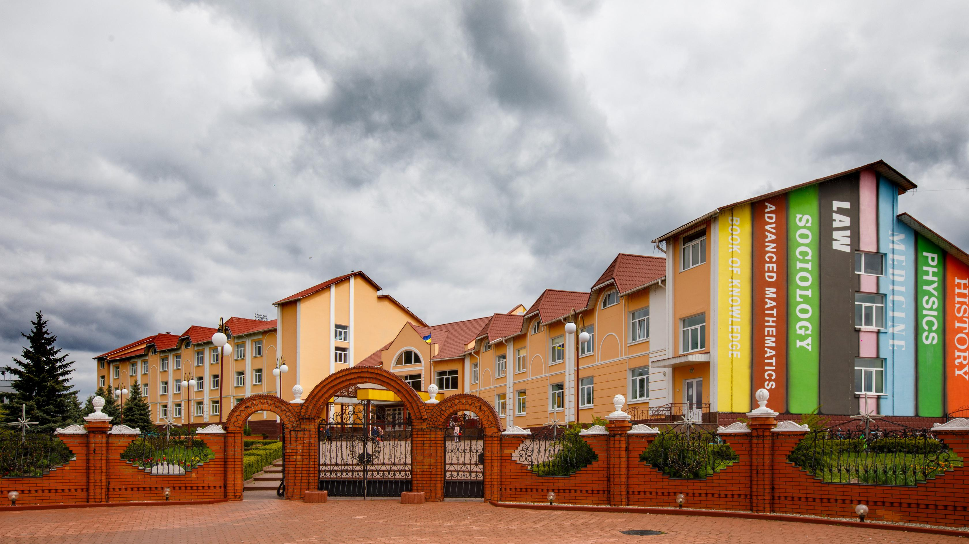
В роботі було проаналізовано методи та елементи геодезичного супровіду у містобудуванні. Надано приклад геодезичного супровіду на реальному об’єкті. Створено топографічний план реальної гімназії.
Обєктом свого дослідження я вибрав територію навчально-виховного комплексу «Ковалівська гімназія» Білоцерківської районної ради.

Slide 5
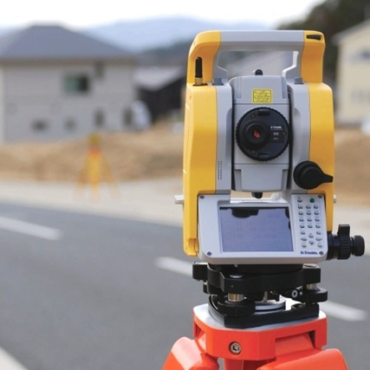
Була проведена робота щодо аналізу доцільності використання тахеометра, GNSS приймача та 3д сканера.
За функціональністю на сьогодні тахеометр є основним серед геодезичних приладів. По-перше тахеометр конструктивно об’єднує в собі теодоліт, нівелір та світловіддалемір в одному приладі, що робить його найбільш універсальним приладом для проведення різноманітних вимірювань.

Slide 6
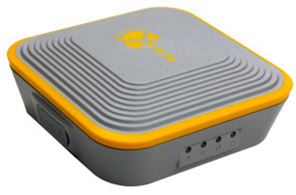
Також існують Приймачі супутникового зв’язку GNSS це радіоприймальні пристрої для визначення географічних координат поточного місцезнаходження антени приймача, на основі даних про часові затримки приходу радіосигналів, випромінюваних наприклад супутниками групи NAVSTAR .

Slide 7
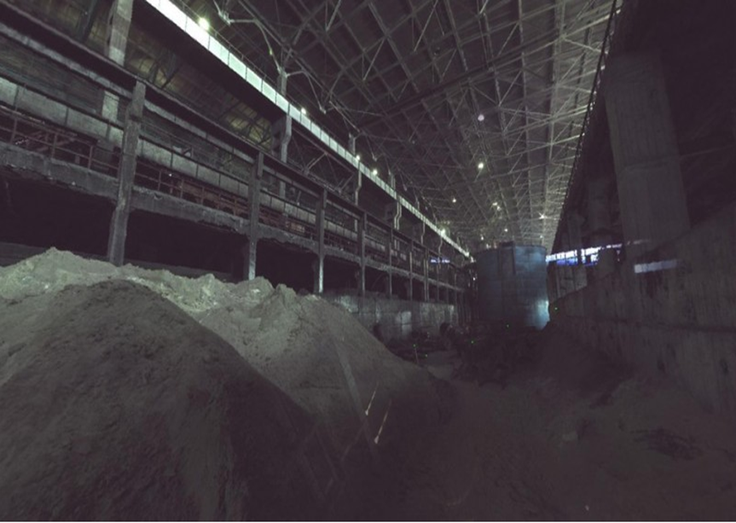
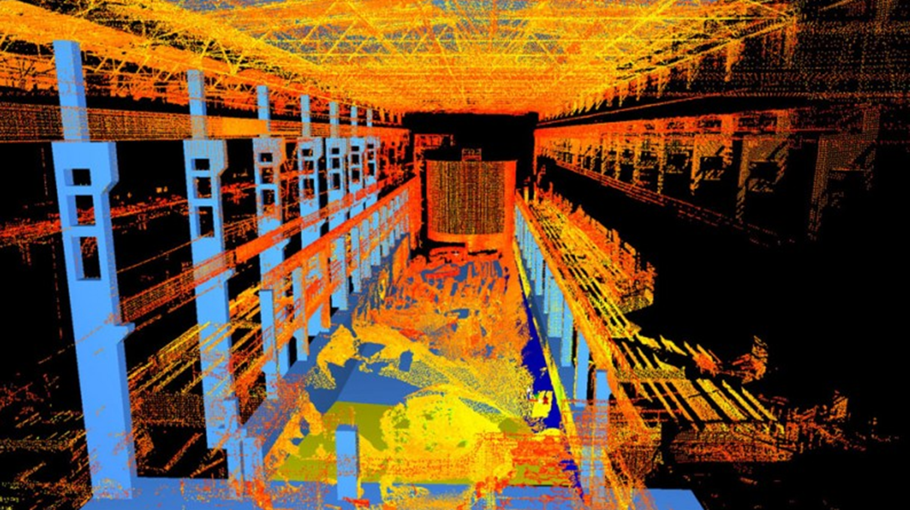
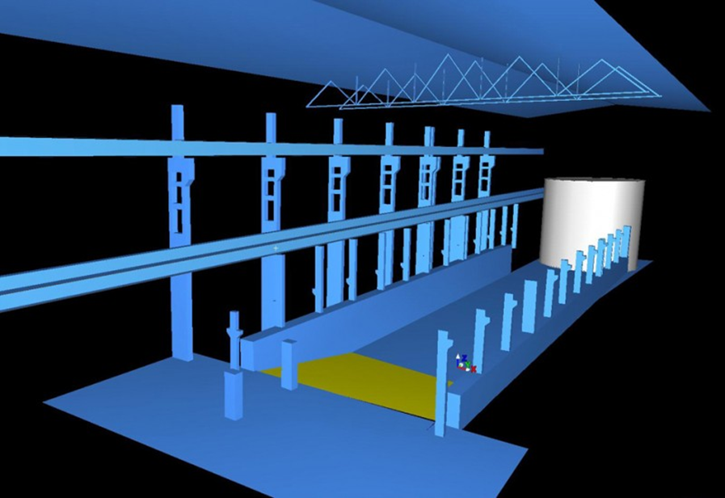
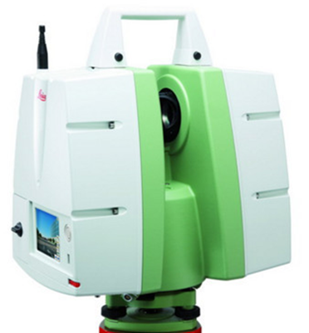
Одним з нових методів проведення інженерно-геодезичних вишукувань є 3-D сканування і складання тривимірної моделі ділянки або об'єкта.
Система тривимірного сканера побудована таким чином, що зображення та відомості, які отримуються в процесі зйомки, виходять значно точніше і, отже, найвірогідніше.

Slide 8
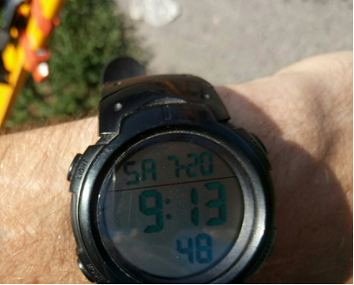
Завжди перед початком будівництва виконується топографічна зйомка з урахуванням всієї ситуації на місцевості, включно сусідні ділянки, стовпи , підземні комунікації, рельєф і. т.д.
Для топографічного знімання нашої ділянки був використаний тахеометр. Зйомка була розпочата у 9: 13 ранку , а саме з моменту обнулення зі станції Т1 на станцію В2 Для відбивання пикетажу був використаний тахеометр який точно виставлявся над точкою на дерев’яній тринозі під ріст оператора

Slide 9
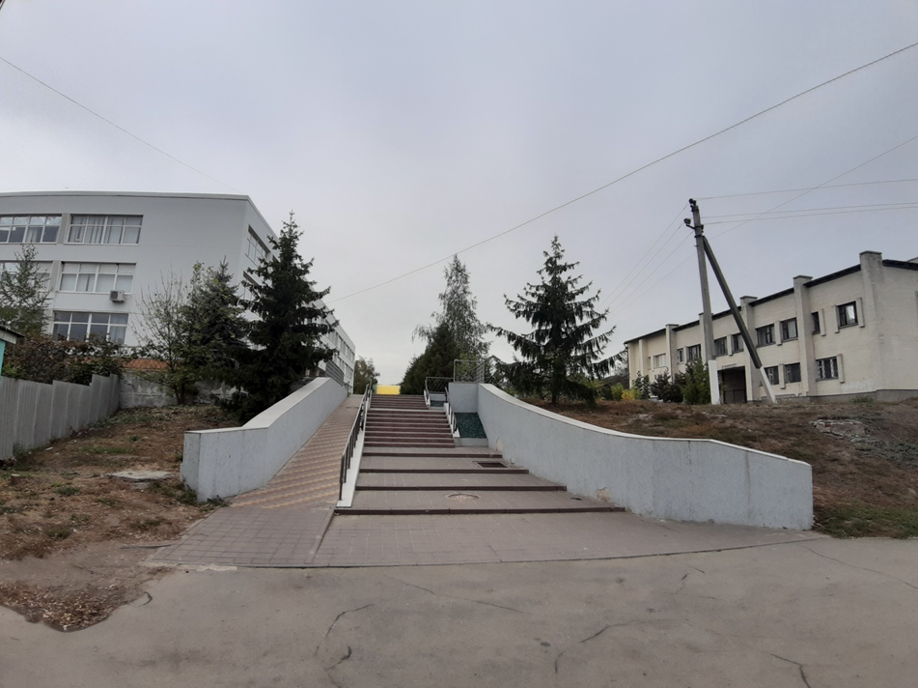
Приймач був використаний для координування базисних ліній та тахеометричних станцій. Великий перепад висот , а саме крутий ухил та сходи, віднімали багато часу на зйомку тахеометром. Із за цього не можливо було укластися в задані строки знімання, тому був використаний приймач для видбивання цієї ділянки землі.

Slide 10
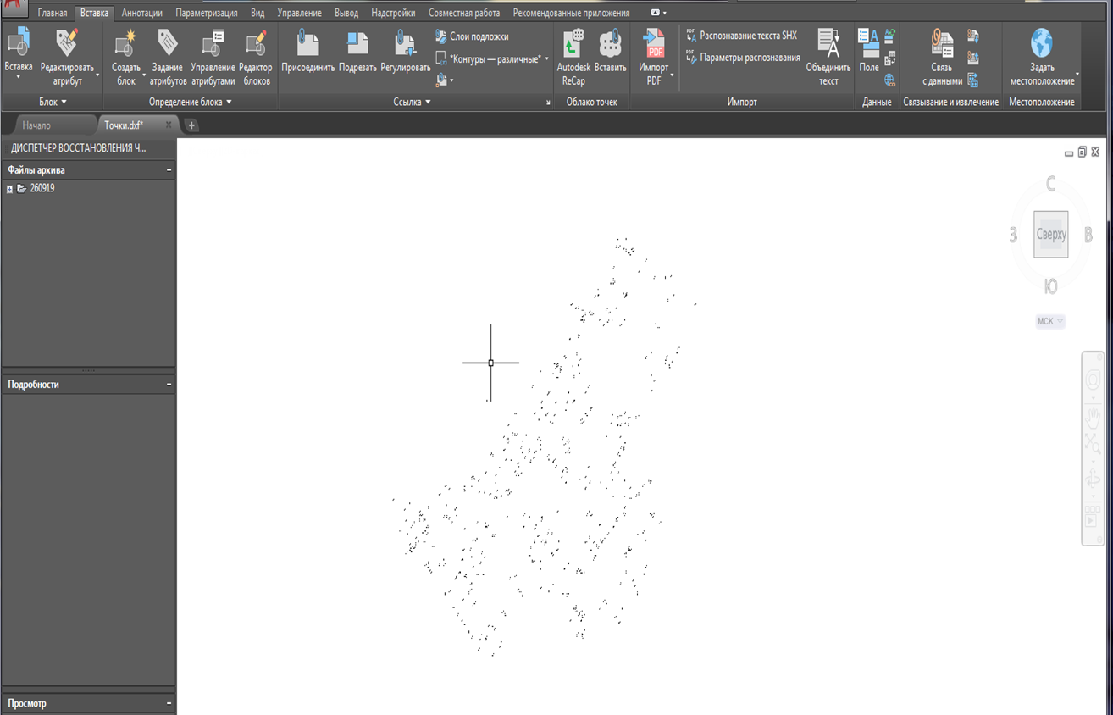
Після завершення геодезичної зйомки виконувалася камеральна робота. Камеральні роботи це комплексні роботи , які включають в себе обробку, аналіз польових вимірювань та складання документації.
У нашому випадку, а точніше для завдання , яке було поставлено це:
- Вивантаження вимірювань з приладів
- Обробка тахеометричних ходів
- Виконання обробки даних
- Проектування
- Виконання геодезичних робіт

Slide 11
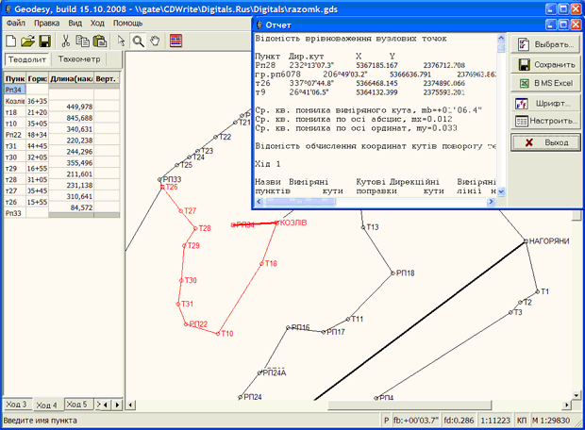
Обробка тахеометричного ходу відбувалась у модулі програми DeltaDigitals- Geodesy. Після обробки та прив’язки наших станцій отримали пікетаж з яким можна працювати
Після підготовки до роботи можна розпочинати відрисовку нашої гімназії. У процесі наносяться усі тверді контура, а по закінченню отримаємо план школи.

Slide 12
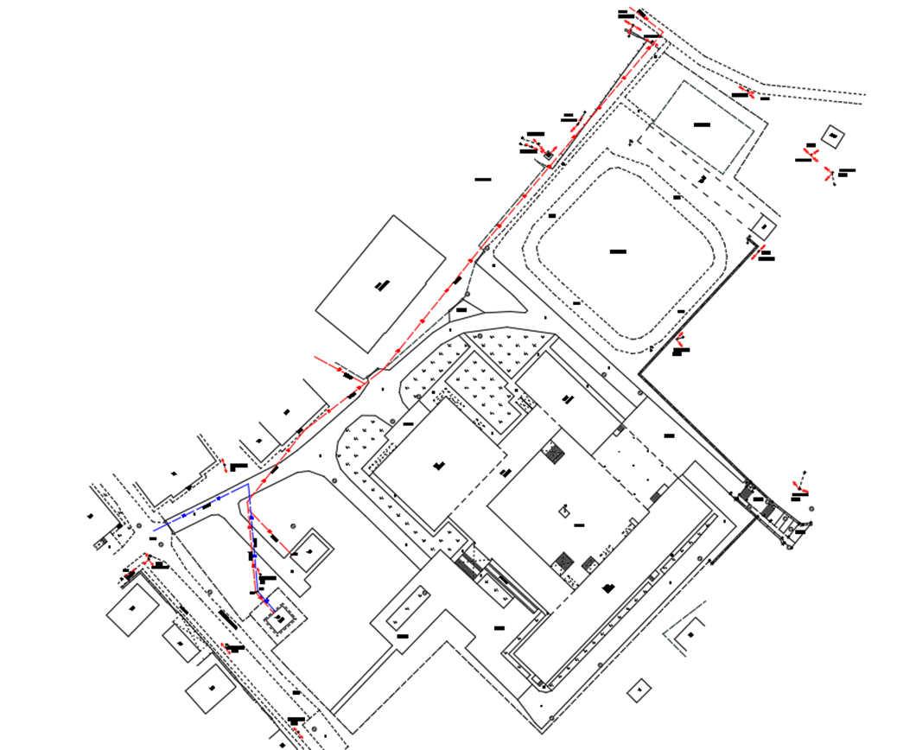
Передаємо його далі на розробку проекту у картографію, де вибирається найкраще місце для побудови для дитячого майданчика та міні футбольного поля та розробляється план.

Slide 13
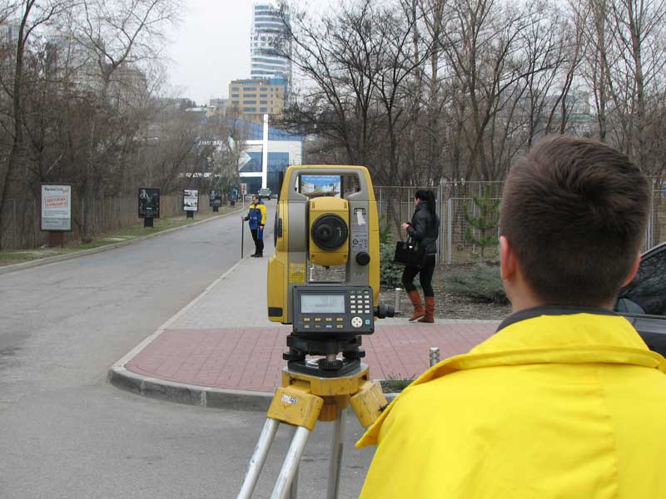
Висновки
На основі реальних даних та отриманих знань на об’єктах, був проведений аналіз геодезичних приладів та методів при містобудівельному супроводі. Розроблено топографічний план реального об’єкту, та наглядно представлено процес геодезичного знімання.

Slide 14

Подібні аналізи допомагають побачити недоліки та плюси вибраних методів та приладів, організації ефективної роботи, скороченню часу геодезичних вишукувань, та вирішенню різних завдань. Були наведені норми якими керуються спеціалісти при містобудівельному супроводі, та розглянуті важливі питання щодо кваліфікації.

Slide 15
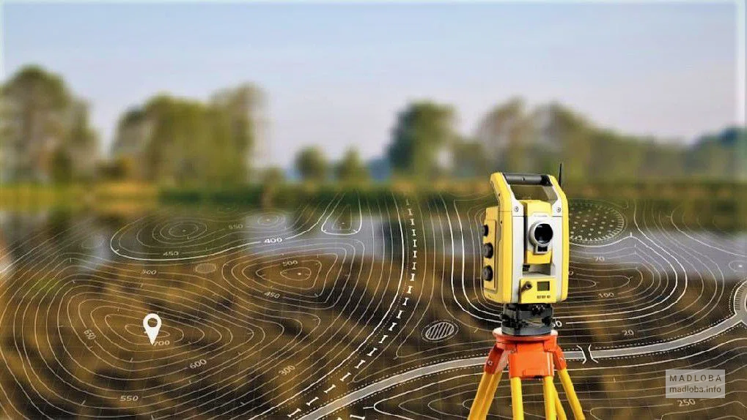
В результаті проведеного аналізу отримали, що тахеометр та приймач є найбільш швидкими та доступними приладами і у комплексному використанні дають велику точність, що є основним критерієм при геодезичному супроводі у містобудуванні.

Slide 16
Дякую за увагу !

